Slide 1

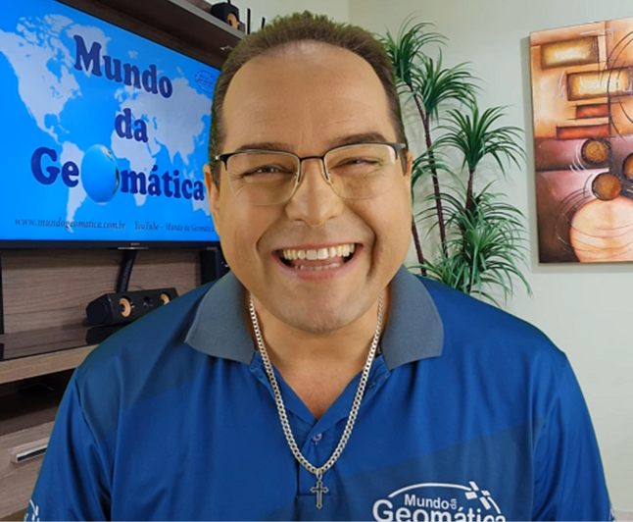
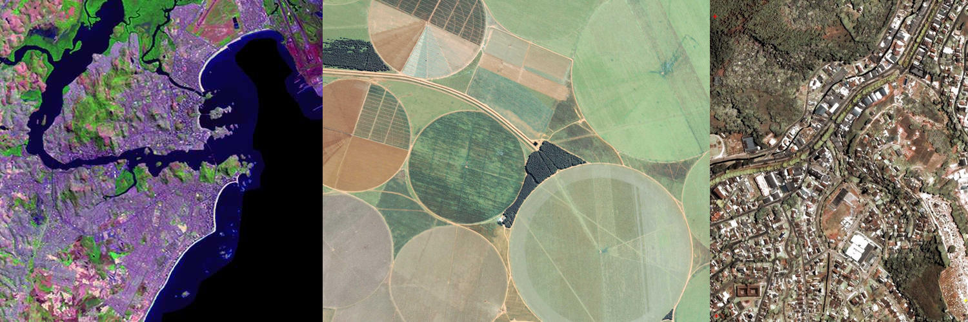
Sensoriamento
Remoto
(SR)
UNIVERSIDADE FEDERAL DO ESPÍRITO SANTO
CENTRO DE CIÊNCIAS AGRÁRIAS E ENGENHARIAS
PROGRAMA DE PÓS-GRADUAÇÃO EM CIÊNCIAS FLORESTAIS
Professor Dr. Alexandre Rosa
dos Santos

Slide 2
UNIVERSIDADE FEDERAL DO ESPÍRITO SANTO
CENTRO DE CIÊNCIAS AGRÁRIAS E ENGENHARIAS
PROGRAMA DE PÓS-GRADUAÇÃO EM CIÊNCIAS FLORESTAIS
Prof. Dr. Alexandre Rosa dos Santos - (Prof. Titular CCAE-UFES)
Departamento de Engenharia Rural - ERU
Programa de Pós-Graduação (Mestrado/Doutorado) em Ciências Florestais da UFES
Programa de Pós-Graduação (Mestrado/Doutorado) em Ciência Florestal da UFV
Bolsista de Produtividade em Pesquisa do CNPq - Comitê RF - Recursos Florestais
CONTATOS
Email: mundogeomatica@yahoo.com.br (oficial)
alexandre.r.santos@ufes.br (UFES)
alexandre.santos@pq.cnpq.br (bolsista de produtividade CNPq)
PORTAL MUNDO DA GEOMÁTICA: http://www.mundogeomatica.com.br
GAGEN: http://www.mundogeomatica.com.br/Gagen.htm
Telefone: 28-3552-8908 (sala no CCAE-UFES) 28-9-9926-0262 (celular)
Curriculum Lattes CNPq: http://lattes.cnpq.br/7125826645310758
FORMAÇÃO
Pós-Doutorado em Ciências Florestais (Sensoriamento Remoto e Geoprocessamento) – UFV (Conceito CAPES 6)
Doutorado em Engenharia Agrícola – UFV (Conceito CAPES 6)
Mestrado em Meteorologia Agrícola – UFV (Conceito CAPES 5)
Especialização - Metodologia Ensino da Língua Portuguesa e Inglesa – UCAM
Graduação 02 – Licenciatura em Letras - Português e Inglês – UNIFRAM
Graduação 01 – Agronomia – UFES

Slide 3
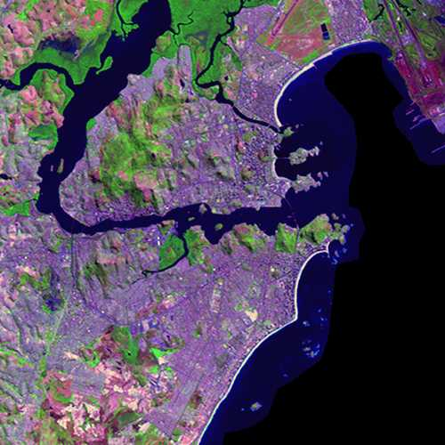
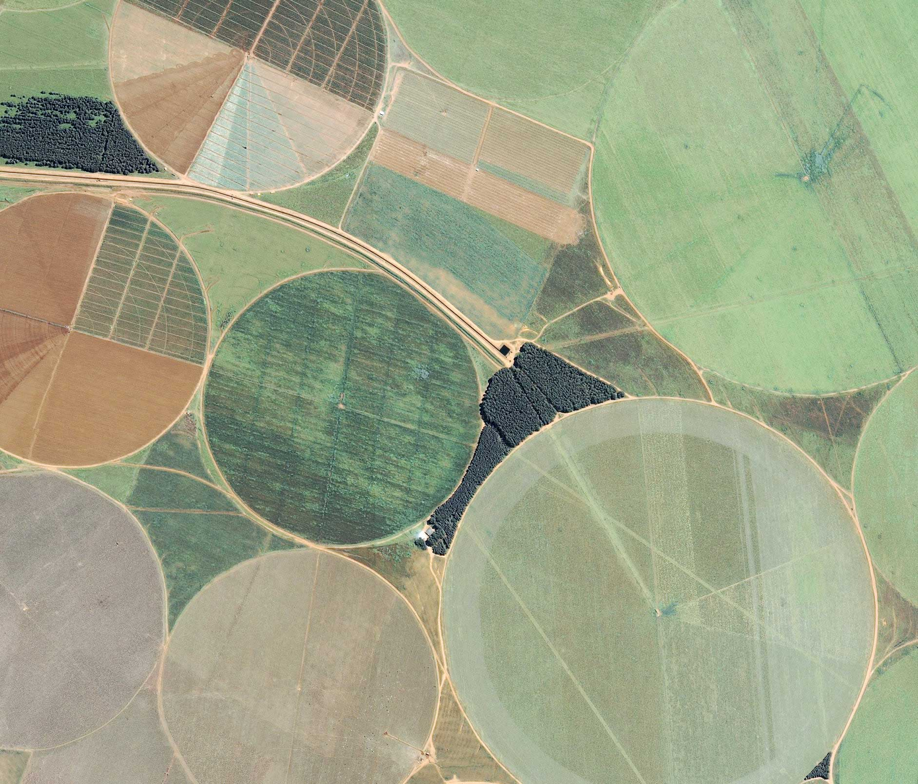
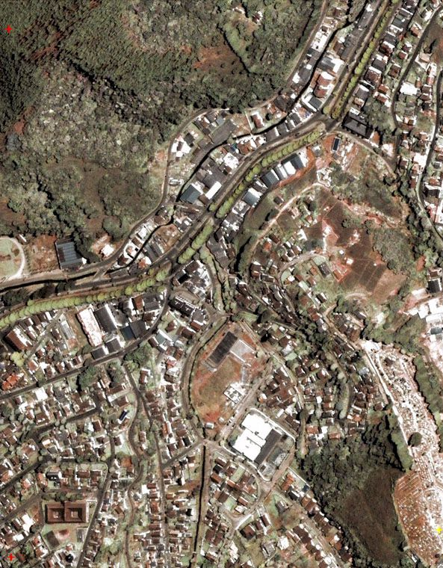
AULA 14
Metodologia de Análise de Dados Coletados por Sensores Suborbitais
Obs: Todos os Slides apresentados foram adaptados do livro “Fundamentos do Sensoriamento Remoto e Metodologias de Aplicação (2ª Edição). Autor: Maurício Alves Moreira

Slide 4
PRINCIPAIS CARACTERÍSTICAS DA
FOTOINTERPRETAÇÃO
PADRÃO
Em áreas vegetadas, o padrão refere-se à distribuição espacial de algumas feições de determinadas vegetações, que podem variar de uma região para outra.
EX1: presença de carreadores no meio da área é um padrão que serve para diferenciar áreas plantadas com cana-de-açúcar de áreas de pastagem, onde os carreadores não são tão comuns.
EX2: Drenagem de rios e córregos. Geralmente, o padrão de drenagem, lembra a distribuição dos vasos sanguíneos do corpo humano, e está associado aos tipos de rochas e solos da área mapeada.
VEJA EXEMPLO

Slide 5
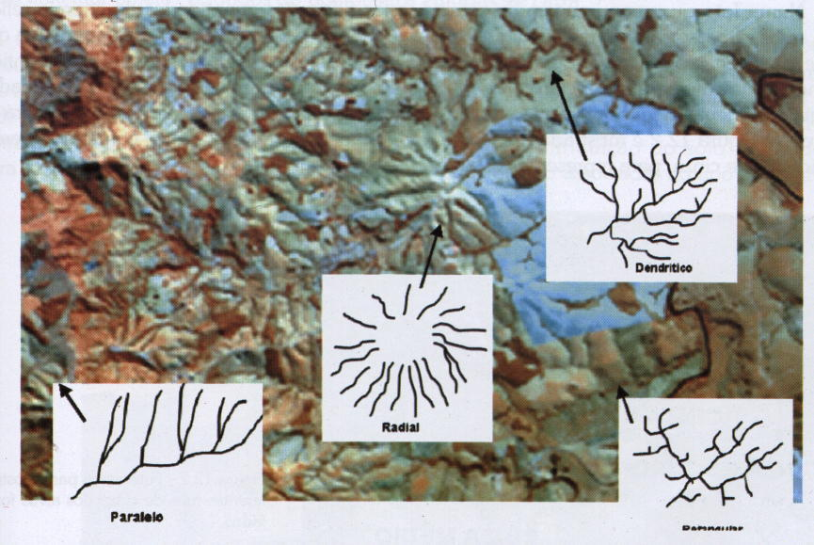
Imagem do Lansat e esquemas de padrões de drenagens: radial, paralelo, dendrídico e retangular

Slide 6
TONALIDADE DE COR
A tonalidade é um parâmetro qualitativo, ou seja, indica a presença de alvos com reflectâncias diferentes.
EX1: Como poderá ser visto na póxima figura, às vezes dois alvos distintos apresentam tonalidades (tons de cinza) semelhantes, como será o caso da área dentro do círculo (corpo d’água) e áreas de florestas (retângulo-escuro no canto superior da foto).
OBS: A latitude, o mês e a hora são variáveis que interferem na qualidade das informações contidas nas fotografias.
A cor é muito empregada no lugar da tonalidade, porque o olhos humanos estão mais habituados a enxergar objetos coloridos do que objetos em tons de cinza.
VEJA EXEMPLOS

Slide 7
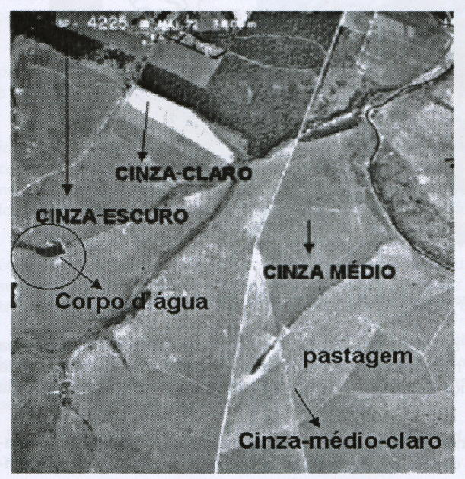
Foto aérea para mostrar diferentes tons de cinza dos alvos fotografados

Slide 8
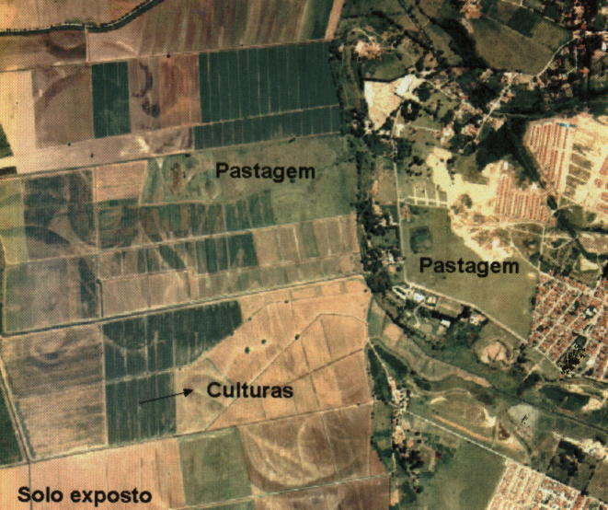
Foto aérea contendo colorações associadas a diferentes tipos de ocupação do solo

Slide 9
FILMES INFRAVERMELHO COLORIDO OU FALSA-COR:
EX1: Como a vegetação reflete mais nesta faixa do espectro, torna-s mais fácil identificar tipos de vegetação aparentemente semelhantes nas fotos aéreas coloridas normais.
VEJA EXEMPLOS

Slide 10
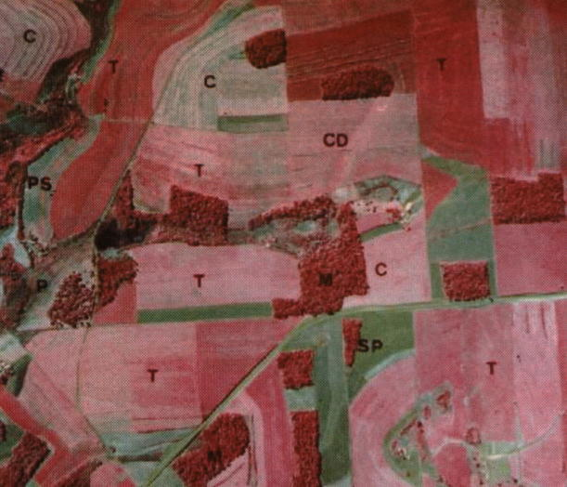
Foto aérea infravermelha falsa-cor mostrando diferenças no matiz do magenta, em função do tipo de ocupação do solo

Slide 11
FORMA E TAMANHO
Em fotografias aéreas é comum utilizar, além da forma, o tamanho dos alvos como critério de identificação.
EX1: Áreas agrícolas têm formas regulares e bem definidas, pois as culturas são plantadas em linha. Todavia, o tamanho das áreas destinadas ao plantio de hortaliças é muito menor do que as do plantio de cana-de-açúcar, arroz e milho.
OBS: Quando vistas numa fotografia aérea ou imagens de satélites, as áreas irrigadas apresentam formas circulares, denotando irrigação por aspersão, em que o equipamento empregado move em círculo.
VEJA EXEMPLOS

Slide 12
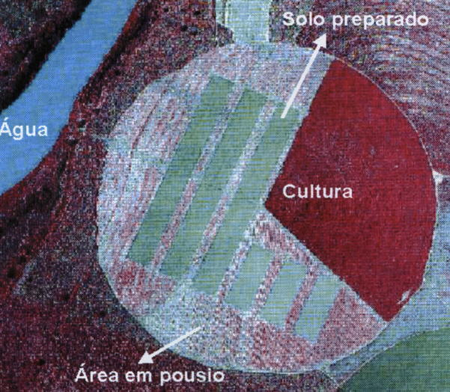
Foto aérea contendo um pivô central com diferentes tipos de ocupação do solo

Slide 13
TEXTURA
A textura, nas fotografias aéreas, é produzida através de agregamento de vários alvos que, na sua individualidade, não podem ser detectados. A textura varia de lisa a rugosa, dependendo das características dos alvos, da resolução espacial e da escala.
OBS: Pode ser influenciada pelo sombreamento, como ocorre em áreas com matas naturais, que possuem dosséis irregulares, devido às diferenças nos tamanhos das árvores. As árvores maiores fazem sobreamento nas copas das árvores menores e, consequentemente, a reflectância é menor.
VEJA EXEMPLOS

Slide 14
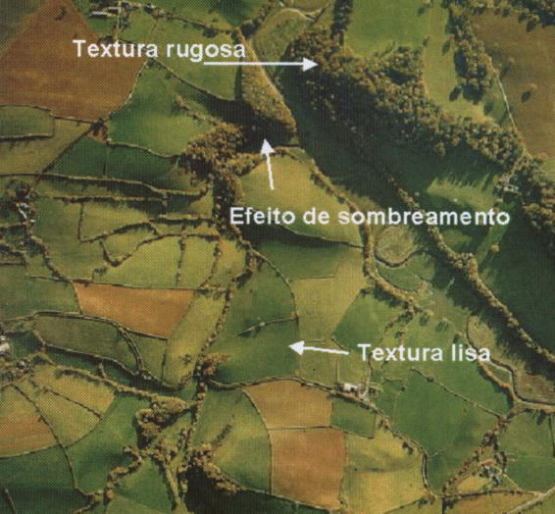
Foto aérea colorida normal, mostrando texturas lisa e rugosa e sombreamento

Slide 15
SOMBRA
Na maioria das vezes, ela dificulta a fotointerpretação, porque omite o tipo de ocupação do solo.
VEJA EXEMPLOS

Slide 16
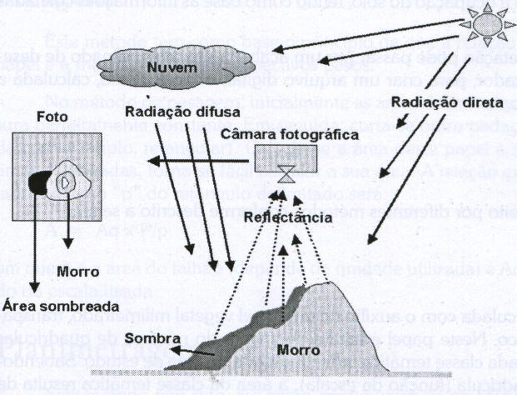
Esquema para simular o efeito de sombreamento provocado pelo relevo

Slide 17
FOTOINTERPRETAÇÃO PROPRIAMENTE DITA
CÁLCULO DA ÁREA
CONTAGEM
VEJA EXEMPLO
PESAGEM
No método da pesagem, inicialmente as áreas delimitadas são copiadas num papel de espessura perfeitamente constante. Em seguida, corta-se outro pedaço de papel, de geometria conhecida (por exemplo, retangular). Calcula-se a área deste papel (Aq) e seu peso (p). Assim, tendo o peso das áreas delimitadas, torna-se fácil calcular sua área do talhão da seguinte forma:
Em que,
A = área do talhão.
Aq = área do retângulo.
p = peso do retângulo delimitado.
P = peso do talhão delimitado.

Slide 18
FOTOINTERPRETAÇÃO PROPRIAMENTE DITA
CÁLCULO DA ÁREA
PLANIMETRAGEM
O equipamento empregado no cálculo da área é o planímetro, cuja ação baseia-se numa integração mecânica. Neste procedimento, a ponta de fixação dahaste do planímetro deve permanecer presa fora do perímetro da área a ser medida. A outra ponta deve passar sobre o contorno do perímetro, no sentido horário. O planímetro fornece uma leitura com quatro algarismos, e a área em metros quadrados é dada pela segiuitne expressão:
Em que,
A = área em m².
L = Leitura no planímetro.
De = Denominador da escala da fotografia.
K = uma constante, cujo valor é 10, quando o braço do planímetro é 14,95.

Slide 19
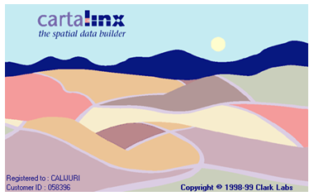
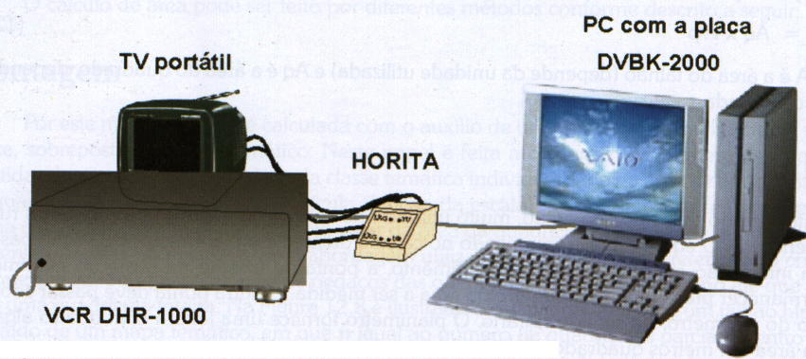
USO DO COMPUTADOR
INTERPRETAÇÃO DE DADOS VIDEOGRÁFICOS
CAPTURA DAS CENAS DE INTERESSE
Diagrama dos equipamentos de captura dos dados

Slide 20
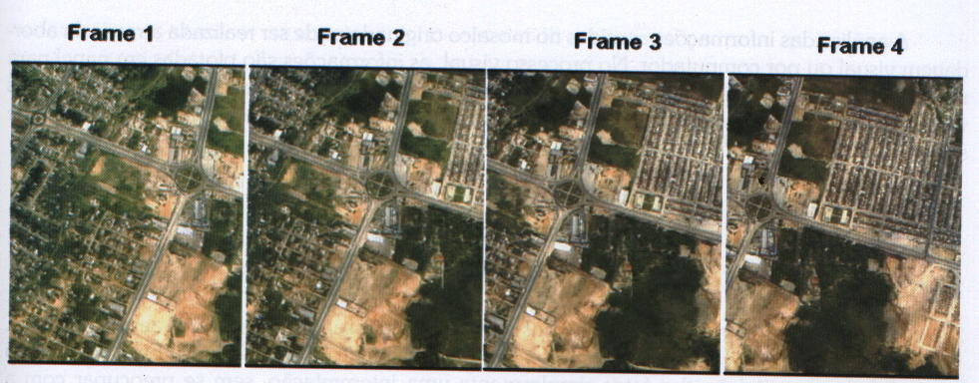
Sequência de frames capturados com uma taxa de 1 frame a cada dois segundos

Slide 21
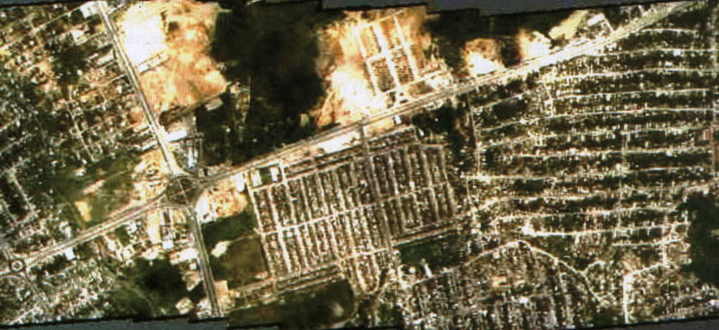
MOSAICO E GEORREFERENCIAMENTO DOS FRAMES
Exemplo de mosaico confeccionado pelo software VideoBrush

Slide 22
Agradeço pela Interpretação da Aula
UNIVERSIDADE FEDERAL DO ESPÍRITO SANTO
CENTRO DE CIÊNCIAS AGRÁRIAS E ENGENHARIAS
PROGRAMA DE PÓS-GRADUAÇÃO EM CIÊNCIAS FLORESTAIS
Professor Dr. Alexandre Rosa dos Santos

Slide 23
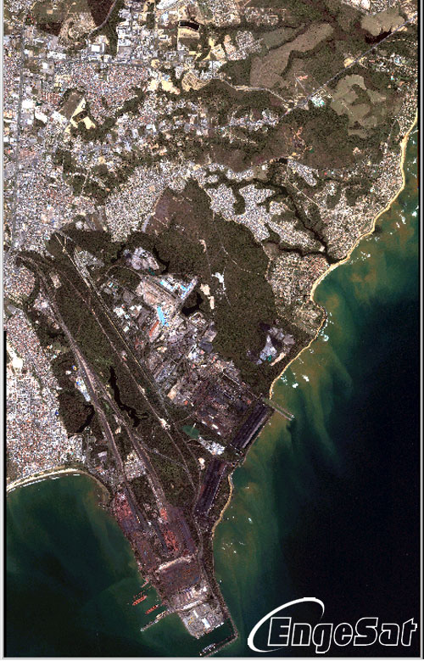
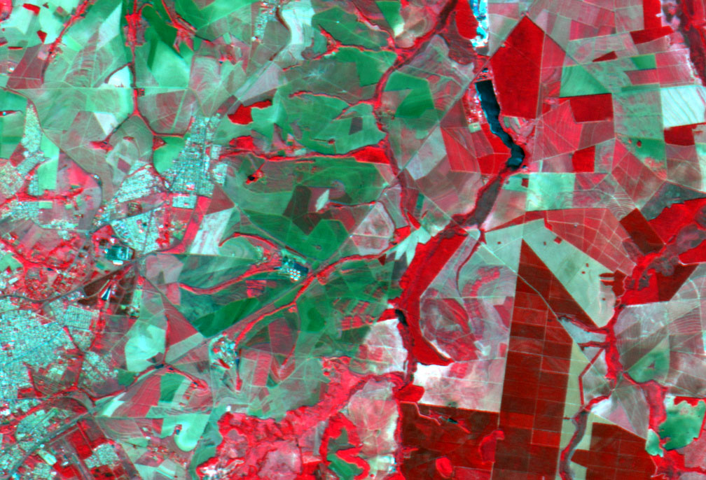
FIM
FIM

Slide 24
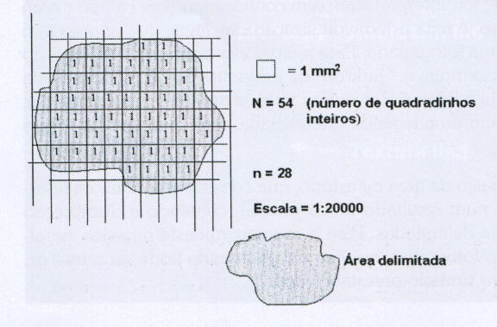
PAPEL VEGETAL MILIMETRADO
Esquema mostrando a utilização da malha milimetrada para cálculo de área
N(total|) = 54 + 14 = 68

